Slide 1
НПК
Лекция №06 - Радиационный метод контроля.

Slide 2
Вопросы:
Схема, сущность и классификация радиационных методов контроля
Оборудование для радиационной дефектоскопии. Устройство и принцип работы.
Материалы для радиографического контроля.
Технология радиографического контроля, оценка R-снимков и оформление результатов контроля.

Slide 3
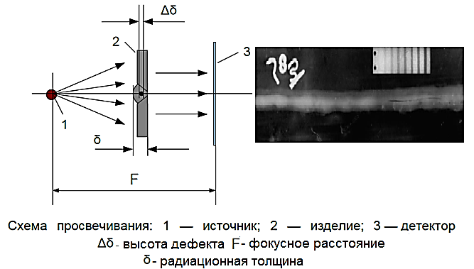
Радиационный контроль – это вид неразрушающего контроля, основанный на регистрации и анализе ионизирующего излучения после его взаимодействия с объектом контроля.
Существуют два вида ионизирующих излучений:
- корпускулярное, состоящее из частиц с массой покоя, отличной от нуля (альфа- и бета-излучение и нейтронное излучение);
- электромагнитное (гамма-излучение и рентгеновское) с очень малой длиной волны.
Основными направлениями радиационной дефектоскопии являются рентгено- и гамма- дефектоскопия.
Различие между рентгеновской и гамма- дефектоскопией заключается в используемых источниках ионизирующих излучений, однако ввиду общности способов регистрации излучения и целей испытаний они имеют общую методику и технологию проведения контроля в производственных условиях.
Наиболее используемым методом радиационного контроля является рентгенографический контроль, при котором генерирование рентгеновского излучения происходит с помощью рентгеновской трубки, в которой излучение возникает при взаимодействии быстрых электронов с атомами вещества анода, а регистрация изображения осуществляется помощью детектора излучения — на пленке или пластине.

Slide 4
Также контроль применяют для выявления прожогов, подрезов, оценки величины выпуклости и вогнутости корня шва, недопустимых для внешнего осмотра.
Наличие таких дефектов приводит к тому, что проходящие через материал лучи ослабляются в различной степени.
Регистрируя распределение интенсивности проходящих лучей, можно определить наличие и расположение различных неоднородностей металла.
При рентгенографическом контроле не выявляются:
— любые несплошности и включения с размером в направлении просвечивания менее удвоенной чувствительности контроля;
— непровары и трещины, плоскость раскрытия которых не совпадает с направлением просвечивания и (или) величина раскрытия менее значений, приведенных 0,1;
— любые несплошности и включения, если их изображения на снимках совпадают с изображениями посторонних деталей, острых углов или резких перепадов трещин просвечиваемого металла.
Рентгенографический метод контроля эффективен только в том случае, если выбраны оптимальные режимы контроля:
- определены геометрические параметры контроля;
- размер фокусного пятна трубки, фокусное расстояние;
- расстояние от контролируемого объекта до преобразователя излучени;
- напряжение и ток рентгеновской трубки.

Slide 5
1 Схема, сущность и классификация радиационных методов контроля.
Радиационные методы контроля сварных соединений проводятся с целью выявления внутренних дефектов в шве и околошовной зоне (непроваров, газовых пор, включений, трещин).
Выявление внутренних дефектов при просвечивании основано на способности рентгеновского и гамма – излучения проникать через непрозрачные материалы, ослабляться и рассеиваться в зависимости от его толщины и плотности, а также воздействовать на эмульсию фотопленки и вызывать свечение отдельных химических элементов.
В качестве ионизирующего излучения при радиационных методах контроля используют: рентгеновское излучение (контроль R –излучением) и гамма излучение.
R – излучение образуется в результате торможения на аноде рентгеновской трубки свободных электронов.
Гамма излучение образуется в результате распада ядер радиоактивных элементов (изотопов). В качестве изотопов применяемых в радиационной дефектоскопии используют:
-Тулий – 170; -Цезий – 137; -Селен – 75; -Иридий -192.
Методы радиационного контроля различаются способами регистрации дефектов и соответственно делятся на радиографические, радиоскопические и радиометрические.
Радиографические методы радиационного неразрушающего контроля основаны на преобразовании радиационного изображения контролируемого объекта в радиографический снимок.
На практике этот метод наиболее широко распространен в связи с его простотой и документальным подтверждением полученных результатов.

Slide 6
В зависимости от используемых детекторов различают пленочную радиографию и ксерорадиографию.
В первом случае детектором скрытого изображения и регистратором статического видимого изображения служит фоточувствительная пленка, во втором — полупроводниковая пластина, а в качестве регистратора используют обычную бумагу.
Радиационная интроскопия – метод, основанный на преобразовании радиационного изображения контролируемого объекта в световое изображение на выходном экране радиационно-оптического преобразователя, причем анализ полученного изображения проводится в процессе контроля.
Чувствительность этого метода несколько меньше, чем радиографии, но его преимуществами являются повышенная достоверность получаемых результатов благодаря возможности стереоскопического видения дефектов и рассмотрения изделий под разными углами, "экспрессность" и непрерывность контроля.
Радиометрическая дефектоскопия – метод получения информации о внутреннем состоянии сварного шва и околошовной зоны, просвечиваемых ионизирующим излучением, в виде электрических сигналов (различной величины, длительности или количества).
Этот метод обеспечивает наибольшие возможности автоматизации процесса контроля и осуществления автоматической обратной святи контроля и технологического процесса изготовления изделия.
Преимуществом метода является возможность проведения непрерывного высокопроизводительного контроля качества изделия.
По чувствительности этот метод не уступает радиографии.

Slide 7
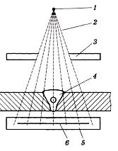
Радиографический метод используют для контроля изделий ответственного назначения.
Суть этого метода заключается в том, что на исследуемый материал (рис. 8) воздействуют рентгеновскими лучами. Пройдя через металл, лучи воздействуют на эмульсию фотопленку, вызывая ее потемнение. Потемнение пленки тем больше, чем меньшую плотность имеет металл на их пути. Поскольку любой дефект сварного соединения — это своего рода несплошность, и следовательно, имеющая меньшую плотность, то такие внутренние дефекты, как поры, раковины, трещины, будут выглядеть на пленке более темными пятнами, чем окружающий металл.
Достоинства метода: относительная простота интерпретации дефектов; наличие документа (пленки) после выполнения контроля.
Недостатки метода:
вредность и опасность излучения;
ограничение по толщине контролируемого металла;
трудность выявления «тонких» дефектов при их неблагоприятном расположении по отношению к направлению лучей (трещин, плоскость расположения которых перпендикулярна лучам);
низкая производительность и относительно высокая стоимость материалов для контроля.
Рис.8 Схема радиографического контроля
1-источник излучения; 2-поток R-излучения; 3-диафрагма; 4-сварной шов с дефектом; 5-светопроницаемая кассета; 6-рентгенографическая пленка.

Slide 8
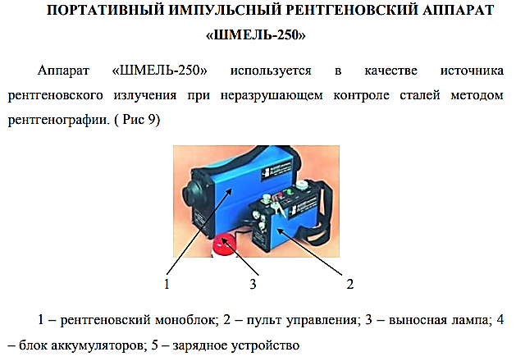
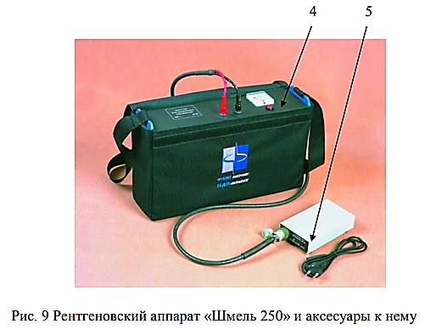

Slide 9
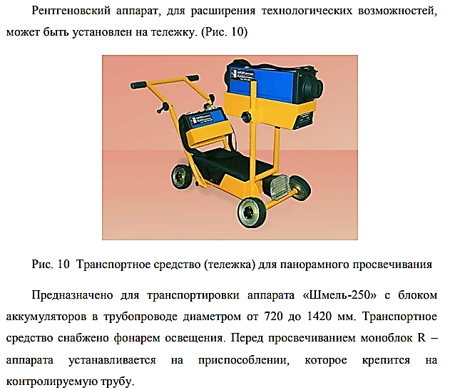
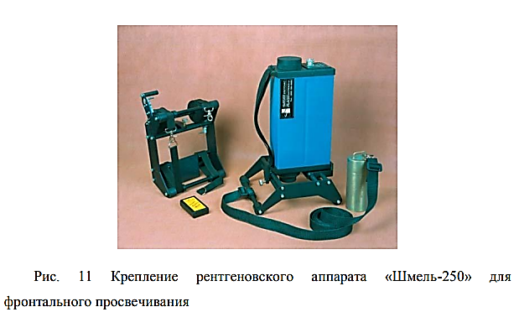
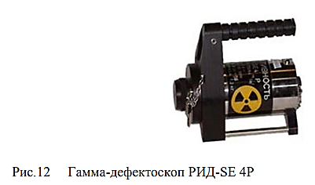

Slide 10
БЛАГОДАРЮ ЗА ВНИМАНИЕ!

